Slide 1
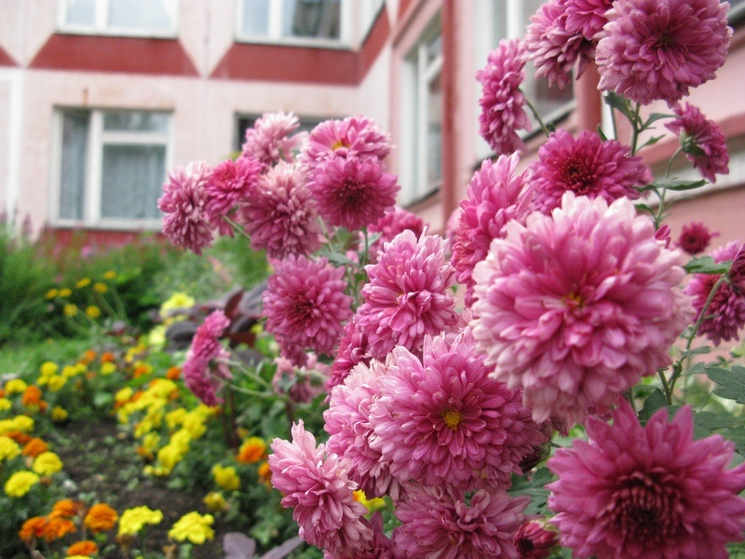
Краткая презентация образовательной программы МДОУ «Детский сад № 57»
в соответствии
с ФОП и ФГОС ДО

Slide 2
Муниципальное дошкольное образовательное учреждение «детский сад № 57»
Учредитель: Департамент образования мэрии г. Ярославля
Юридический адрес: РФ, Ярославская область, 150000, город Ярославль,
проезд Ушакова 5
Телефон: 44-32-07
E-mail: yardou057@yandex.ru

Slide 3
Лицензия на право ведения образовательной деятельности № 129/15 от 6 июля 2015 г. Департамента Образования Ярославской области.
В МДОУ «Детский сад № 57» Функционирует 6 групп – 3 группы общеразвивающие, 3 группы комбинированной направленности (дети с ТНР)
Образовательная программа МДОУ «Детский сад №57» обеспечивает разностороннее развитие детей в возрасте от 2 до 7 лет с учетом их возрастных и индивидуальных особенностей.
Программа разработана индивидуально для МДОУ «Детский сад № 57», на основе ФОП ДО
вид образовательной программы: основная
нормативный срок освоения: до 5 лет

Slide 4
Федеральная образовательная программа дошкольного образования (ФОП ДО)
«Федеральная программа позволяет реализовать несколько основополагающих функций дошкольного уровня образования:
Обучение и воспитание ребенка дошкольного возраста как Гражданина Российской Федерации, формирование основ его гражданской и культурной идентичности на соответствующем его возрасту содержании доступными средствами.
Создание единого ядра содержания дошкольного образования (далее – ДО), ориентированного на приобщение детей к традиционным нравственным и социокультурным ценностям российского народа, воспитание подрастающего поколения как знающего и уважающего историю и культуру своей семьи, большой и малой Родины.
Создание единого федерального образовательного пространства воспитания и обучения детей от рождения до поступления в начальную школу, обеспечивающего ребенку и его родителям (законным представителям) равные, качественные условия ДО, вне зависимости от места проживания»

Slide 5
Цель ФОП ДО
Разностороннее развитие в период дошкольного детства с учетом возрастных и индивидуальных особенностей на основе:
духовно-нравственных ценностей российского народа (жизнь, достоинство, права и свободы человека, патриотизм, гражданственность, служение Отечеству, и ответственность за его судьбу, высокие нравственные идеалы, крепкая семья, созидательный труд, приоритет духовного над материальным, гуманизм, милосердие, справедливость, коллективизм, взаимопомощь и взаимоуважение, историческая память и преемственность поколений, единство народов России),
исторических и национально-культурных традиций

Slide 6
Задачи ФОП ДО
Обеспечение единых для РФ содержания и планируемых результатов освоения образовательной программы ДО
Приобщение детей (в соответствии с возрастными возможностями) к базовым ценностям российского народа…, создание условий для формирования ценностного отношения к окружающему миру, становления опыта действий и поступков на основе осмысления ценностей;
достижение детьми на этапе завершения ДО уровня развития, необходимого и достаточного для успешного освоения ими образовательных программ начального общего образования

Slide 7
ФОП ДО обеспечивает:
Развитие личности, мотивации и способностей детей в различных видах деятельности и охватывает следующие образовательные области:
«Физическое развитие»
«Социально – коммуникативное развитие»
«Познавательное развитие»
«Речевое развитие»
«Художественно – эстетическое развитие»

Slide 8
Образовательная область «Физическое развитие» включает в себя:
Формирование начальных представлений о здоровом образе жизни
Формирование у детей начальных представлений о здоровом образе жизни
Физическая культура:
Сохранение, укрепление и охрана здоровья детей;
Обеспечение гармоничного физического развития;
Формирование потребности в ежедневной двигательной деятельности;
Развитие инициативы;
Развитие интереса к участию в подвижных спортивных играх, интереса и любви к спорту.

Slide 9
Образовательная область «социально-коммуникативное развитие включает в себя:
Социализация, развитие общения, нравственное воспитание:
Усвоение норм и ценностей, принятых в обществе;
Воспитание моральных и нравственных качеств ребенка;
Развитие и взаимодействия ребенка с взрослыми и сверстниками.
Ребенок в семье, в сообществе, патриотическое воспитание:
Воспитание любви к Родине;
Формирование гражданской принадлежности;
Самообслуживание, самостоятельность, трудовое воспитание:
Развитие навыков самообслуживания;
Воспитание культурно-гигиен6ических навыков;
Воспитание ценностного отношения к собственному труду, труду других людей.
Формирование основ безопасности:
Воспитание осознанного отношения к выполнению правил безопасности;
Формирование осторожного и осмотрительного отношения к потенциально опасным для человека и окружающего мира природы ситуацией;
Формирование элементарных представлений о правилах безопасного дорожного движения

Slide 10
Образовательная область «Познавательное развитие» включает в себя:
Развитие познавательно- исследовательской деятельности:
Развитие познавательных интересов детей;
Сенсорное развитие;
Развитие восприятия, памяти, наблюдательности.
Приобщение к социокультурным ценностям:
Ознакомление с окружающим социальным миром;
Расширение кругозора детей;
Формировать первичное представление об отечественных традициях и праздниках.
Формирование элементарных математических представлений:
форме, цвете, размере, количестве, числе, части и целом, пространстве и времени
Ознакомление с миром природы:
Формирование элементарных экологических представлений;
Воспитание умения правильно вести себя в природе, желание беречь её

Slide 11
Образовательная область «Речевое развитие» включает в себя:
Развитие речи:
Развитие свободного общения взрослого с детьми;
Развитие всех компонентов речи детей;
Практическое овладение детьми нормами речи.
Художественная литература:
Воспитание интереса и любви к чтению;
Воспитание желания слушать художественные произведения.

Slide 12
Образовательная область «Художественно-эстетическое развитие» включает в себя:
Приобщение к искусству:
Формирование элементарных представлений о видах и жанрах искусства.
Изобразительная деятельность:
Развитие интереса к различным видам изобразительной деятельности;
Воспитание эмоциональной отзывчивости.
Конструктивно-модельная деятельность:
Приобщение к конструированию;
Воспитание умения работать коллективно.
Музыкальная деятельность:
Приобщение к музыкальному искусству;
Ознакомление с музыкальными понятиями и жанрами;
Развитие музыкальных способностей;
Развитие детского музыкального- художественного творчества.

Slide 13
Планируемые результаты освоения воспитанниками ФОП ДО:
Результаты освоения Программы представлены в виде целевых ориентиров дошкольного образования, которые представляют собой социально-нормативные возрастные характеристики возможных достижений ребенка на этапе завершения уровня дошкольного образования.

Slide 14
Целевые ориентиры на этапе завершения дошкольного образования
ребенок овладевает основными культурными способами деятельности, проявляет инициативу и самостоятельность в разных видах деятельности - игре, общении, познавательно-исследовательской деятельности, конструировании и др, способен выбирать себе род занятий, участников по совместной деятельности;
- ребенок обладает установкой положительного отношения к миру, к разным видам труда, другим людям и самому себе, обладает чувством собственного достоинства; активно взаимодействует со сверстниками и взрослыми, участвует в совместных играх. Способен договариваться, учитывать интересы и чувства других, сопереживать неудачам и радоваться успехам других, адекватно проявляет свои чувства, в том числе чувство веры в себя, старается разрешать конфликты;
- ребенок обладает развитым воображением, которое реализуется в разных видах деятельности, и прежде всего в игре; ребенок владеет разными формами и видами игры, различает условную и реальную ситуации, умеет подчиняться разным правилам и социальным нормам;
- ребенок достаточно хорошо владеет устной речью, может выражать свои мысли и желания, может использовать речь для выражения своих мыслей, чувств и желаний, построения речевого высказывания в ситуации общения, может выделять звуки в словах, у ребенка складываются предпосылки грамотности;

Slide 15
Целевые ориентиры на этапе завершения дошкольного образования
у ребенка развита крупная и мелкая моторика; он подвижен, вынослив, владеет основными движениями, может контролировать свои движения и управлять ими;
- ребенок способен к волевым усилиям, может следовать социальным нормам поведения и правилам в разных видах деятельности, во взаимоотношениях со взрослыми и сверстниками, может соблюдать правила безопасного поведения и личной гигиены;
- ребенок проявляет любознательность, задает вопросы взрослым и сверстникам, интересуется причинно - следственными связями, пытается самостоятельно придумывать объяснения явлениям природы и поступкам людей; склонен наблюдать, экспериментировать. Обладает начальными знаниями о себе, о природном и социальном мире, в котором он живет; знаком с произведениями детской литературы, обладает элементарными представлениями из области живой природы, естествознания, математики, истории и т.п.; ребенок способен к принятию собственных решений, опираясь на свои знания и умения в различных видах деятельности.

Slide 16
Эти цели реализуются в процессе разнообразных видов детской деятельности:
Игровой
Коммуникативной
Трудовой
Познавательно – исследовательской
Продуктивной
Музыкально – художественной
Чтение художественной литературы

Slide 17
Приоритетное направление
МДОУ «Детский сад № 57» – центр развития личностного потенциала. В ДОУ реализуется программа по социально-эмоциональному развитию «Школа возможностей»
В учреждении приоритетным является художественно-эстетическое направление развития воспитанников.

Slide 18
Взаимодействие с семьями воспитанников
Программа подчеркивает ценность семьи как уникального института воспитания и необходимость развития ответственных и плодотворных отношений. с семьями воспитанников

Slide 19
Характеристика взаимодействия с семьями.
Задачами построения взаимодействия детского сада и семьи являются:
установление доверительных деловых контактов детского сада с семьями воспитанников;
обеспечение родителей психолого-педагогической информацией;
реализация единого подхода к ребенку в семье и в детском саду с целью его личностного развития.

Slide 20
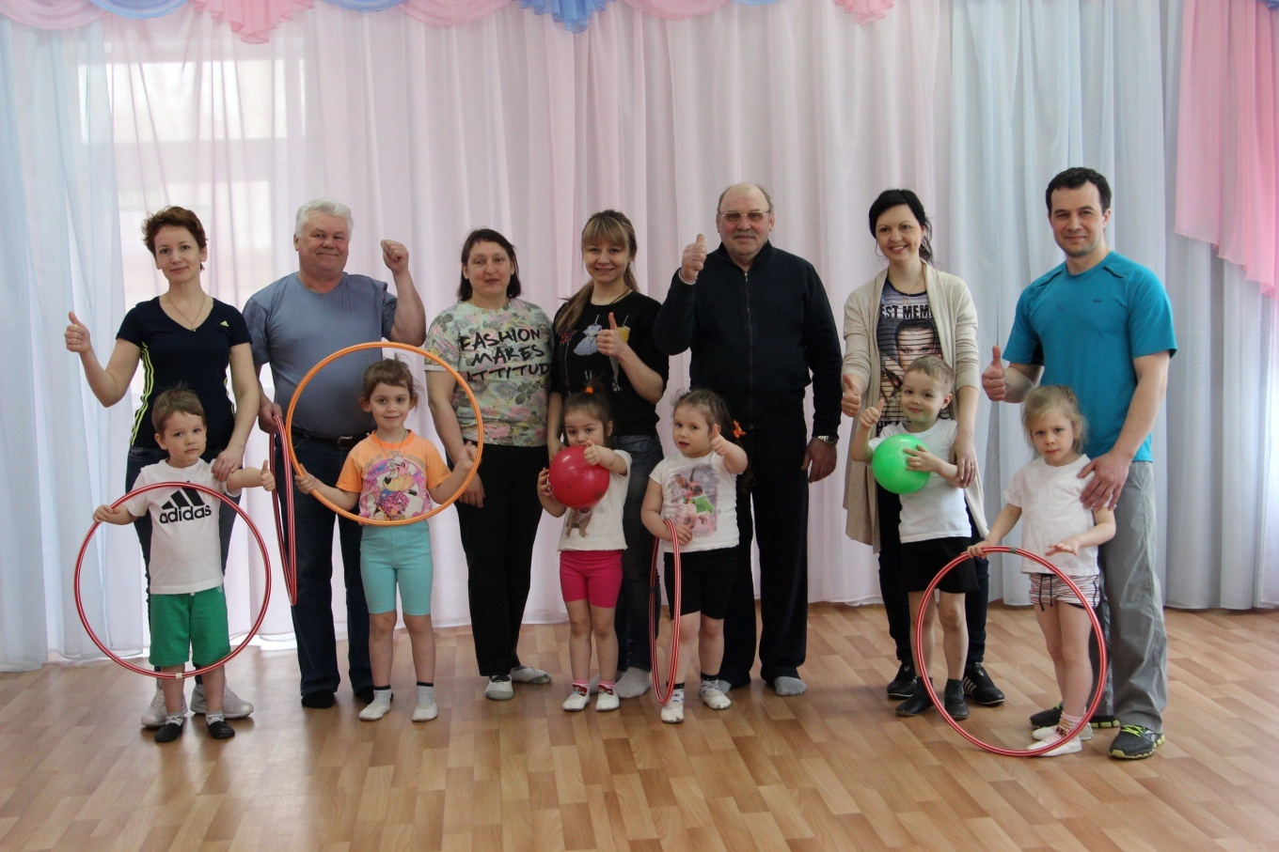
Условия успешной работы с семьей
Целенаправленность, систематичность, плановость.
Открытость и доброжелательность.
Изучение интересов и проблем каждой семьи

Slide 21
Формы работы по взаимодействию с родителями
Анкетирование
Родительские собрания
Управление ДОУ через Совет родителей
Консультирование
Информационные стенды
Дни открытых дверей
Экскурсии по ДОУ
Участие в создании развивающей среды
Участие в педагогическом процессе (открытые просмотры, участие родителей в образовательной деятельности, подготовке утренников, праздников)
Совместные мероприятия с участием воспитанников, педагогов, родителей: проектная деятельность, арт-проекты, технология «Гость группы», социальные и благотворительные акции и т.д.

Slide 22
Спасибо за внимание!

